Slide 1
Подпомагане на регионалното развитие чрез изграждане на капацитет в системата на професионалното образование и обучение (ПОО)

Slide 2
Разбиране и прилагане на принципите на социалното предприемачество

Slide 3
Подкрепата на Европейската Комисия за създаването на тази публикация, не представлява одобрение на съдържанието, което отразява само гледните точки на авторите, и Комисията не може да бъде държана отговорна за каквото и да е използване на информацията, съдържаща се в нея.
Проект Nº: 2021-1-RO01-KA220-VET-000028118

Slide 4
Консорциум

Slide 5
01
Какво е социално предприемачество и социален предприемач?
02
Видове организационни модели
03
6-те П-та на социалните предприятия
04
Съдържание
Основни умения на социалния предприемач
05
Социално въздействие и социално предприемачество
06
Ролята на социалното предприемачество за регионалното развитие
07
Социалното предприемачество като катализатор за устойчиво, местно и регионално развитие
08
Дейности

Slide 6
01 – Какво е социално предприемачество и социален предприемач?
Социалното предприемачество новоразвиваща се и постоянно нарастваща тенденция, съчетаваща изобретателността на бизнеса със социалната мисия. Това е начин за правене на бизнес в опит да се направят промени в света, чрез справяне със социални, културни или екологични проблеми.

Slide 7
01 – Какво е социално предприемачество и социален предприемач?
Социалното предприемачество процес чрез който специфични видове участници – „социалните предприемачи“ – създават и развиват организации, които могат да бъдат или социални предприятия или друг вид организации.
Концепцията за социално предприемачество може да се приложи към организации с различни размер, вярвания и цели.
.

Slide 8
01 – Какво е социално предприемачество и социален предприемач?
Какво означава социален предприемач?
Социален предприемач е човек, който преследва нови приложения, които имат потенциала да решават проблеми в общността. Тези хора са готови да поемат риск и да вложат усилия да създадат положителни промени в обществото чрез своите инициативи. Социалните предприемачи може да вярват, че тази практика е начин, по които да се свържат с целта на живота си, да помогнат на другите да намерят своята и да променят света (всичко това, докато си изкарват прехраната).
Широко разпространеното използване на етични практики – като инвестиране с въздействие, съзнателно консуматорство и програми за корпоративна социална отговорност – улесняват успеха на социалните предприемачи.

Slide 9
01 – Какво е социално предприемачество и социален предприемач?
Изгледайте видеото и научете повече за социалното предприемачество и социалния предприемач.
https://www.youtube.com/watch?v=1ecKK3S8DOE

Slide 10
01 – Какво е социално предприемачество и социален предприемач?
Характеристики на социалното предприемачество
Лицата или организациите, които практикуват социално предприемачество, разработват, финансират и прилагат възможности за увеличаване на социалното богатство по иновативен начин. Те стартират бизнес, за да постигнат промяна.
Тези видове бизнес имат сходни качества, като например:
Фокусират се върху решаването на конкретен социален, културен или екологичен проблем и разработват иновативни стратегии за намиране на решение.
Реализират печалба и използват част от тази печалба за подпомагане на своята мисия.
Използват обратната връзка и приноса на общността, за да се развиват и да прилагат промените по възможно най-подходящ начин.

Slide 11
01 – Какво е социално предприемачество и социален предприемач?
Как социалното предприемачество се различава от бизнес предприемачеството?
Бизнес предприемачество
Насочено към постигане на целите на отделните индивиди;
Цели производството на стоки и услуги;
Фокусирано върху пазара, търсенето и тенденциите;
Измерва ефективността според печалбите;
Целта е задоволяване на нуждите на клиенти и реализиране на печалба.
Социално предприемачество
Колективни усилия за постигане на целите на обществото;
Цели производство на стоки и услуги, които да служат на общността и да разрешат проблеми;
Фокусирано върху подход ориентиран към решение на социален проблем;
Измерва ефективността според оказаното въздействие;
Целта е популяризиране на каузата и повишаване на качеството на живот на обществото.

Slide 12
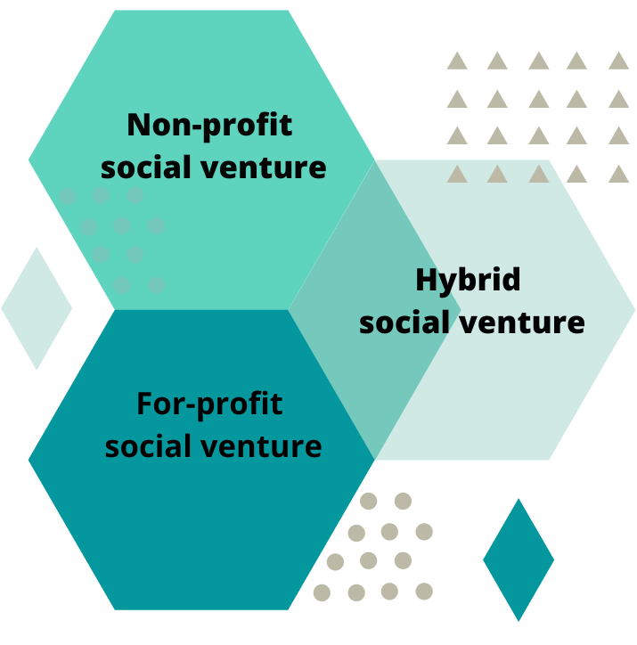
02 – Видове организационни модели
Социално предприятие с нестопанска цел: Организация, която няма за цел да печели и която използва всичките си налични ресурси по иновативен начин, за да отговори на социалните нужди и предизвикателства. За функционирането на предприятието е необходимо външно финансиране, което е изгодно за всички страни, тъй като филантропските инвеститори имат личен интерес от успеха на предприятието.
Социално предприятие с цел печалба: Организация, която се фокусира върху получаването на доходи, но има за цел да повлияе на промяната или да реши социален проблем. Социалните предприемачески предприятия се различават от традиционните корпоративни предприятия по това, че фокусът им е върху развитието на социалното начинание, а не върху увеличаването на печалбата.
Хибридно социално предприятие: Организация с нестопанска цел, която желая да генерира приходи. Това се получава, чрез размиване на границите между секторите с нестопанска цел и сектори с печалба за поддържане на инициативи със социални и обществени цели. Структурите на тези организации могат да варират в зависимост от степента на приоритет на техните социални и базирани на печалба инициативи.

Slide 13
03 – 6-те П-та на социалните предприятия
Когато социалните предприемачи започват да превръщат идеите си в успешни, те често работят в следните шест области. Всяка от тези категории представлява различни ресурси, препятствия или етапи, с които социалният предприемач често се сблъсква.

Slide 14
03 - 6-те П на социалните предприятия
1. На кои хора социалният предприемач иска да помогне? Това е първият въпрос, на който трябва да отговори всеки социален предприемач. Без ясна визия за това на кого иска да служи, той/тя ще срещне трудности при правилното определяне на обхвата на своето предприятие.
Хора (People)
Социално предприемачество
Понякога това са хората в неговия конкретен географски регион. В други случаи това са хора от определен демографски регион (напр. хора с ниски доходи).
2. Кой е най-належащият проблем, пред който са изправени тези хората? Социалният предприемач се опитва да решава проблеми и по-конкретно, той/тя трябва да избере най-належащия и значим проблем, чието решение ще доведе до значимо въздействие.
Проблем (Problem)

Slide 15
03 - 6-те П на социалните предприятия
3. Как социалният предприемач планира да разреши този проблем? След като идентифицира хората и проблема, социалният предприемач трябва да създаде план за разрешаване на този проблем. Социалните предприемачи не само се стремят да създават бизнес план за управление на предприятие, те също трябва да определят как този тип предприятие ще получи финансиране и ще остане финансово устойчиво. Социалният предприемач трябва също да оцени как външни страни могат да му помогнат да постигне социалните си цели.
План (Plan)
Социално предприемачество
4. Голямо предизвикателство за всеки социален предприемач е липсата на налични ресурси за справяне с проблема, който иска да реши. Социалните предприемачи се сблъскват с много ограничения - липса на достатъчно пари, липса на достатъчно специализирани знания или външни сили, които не могат да бъдат контролирани. В този случай те трябва да определят своите приоритети по отношение на това, което се опитват да решат, как работят и как изглежда разширяването.
Приоритизиране
(Prioritize)

Slide 16
03 - 6-те П-та на социалните предприятия
5. Социалните предприемачи често изпробват решенията на малки пазари, преди да ги разширят, тъй като ресурсите са ограничени. Това означава създаване на прототипи на продукти, услуги или процеси. Освен това тестват как различните видове финансиране и ресурси могат да им помогнат да постигнат целите си.
Прототип
(Prototype)
Социално предприемачество
По време на този етап, социалните предприемачи се стремят да събират информация, а не да предлагат цялостни решения.
6. След етапа на създаване на прототипи социалните предприемачи установяват какво се е получило добре и какво не се е получило. Тази последна стъпка затваря пълния цикъл на дейността, въпреки че социалният предприемач трябва периодично да оценява всеки аспект и непрекъснато да следи за начини за по-добро осъществяване на своята социална промяна.
Pursue

Slide 17
03 - 6-те П-та на социалните предприятия
Социално предприемачество
Сканирайте QR кода и научете повече за 6-те П-та за стартиране на социалното предприятие

Slide 18
04 - Основни умения на социалния предприемач
Според Скот Шърман (2011), социалният предприемач трябва да притежава следните умения и способности:
Лидерство
Оптимизъм
Кураж
Устойчивост при срещане на трудности, препятствия, предизвикателства и неуспехи
Креативност и иновативност
Емпатия
Емоционална и социална интелигентност
Какви умения са ви необходими, за да ръководите социално предприятие?
Притежавате ли ги?
Би ли било по-успешно да работите в екип, съчетаващ всички умения?

Slide 19
04 – Основни умения на социални предприемач
Лидерство. Тези хора поемат инициативи и предприемат действия за решаването на проблеми (вместо да се оплакват какво не е наред).
Креативност и иновативност. Тези хора виждат нови възможности и мислят по нестандартен начин. Те виждат връзки и модели там, където малко други хора биха си представили.
Оптимизъм. Тези хора са уверени, че могат да постигнат смела визия, дори когато много други хора се съмняват в тях. Имат силно чувство за самоефективност и вяра, че имат контрол върху промяната на обстоятелства.
Емпатия. Тези хора са способни да се поставят на мястото на другите и да си представят гледни точки, различни от техните собствени; това е едно от най-ценните качества за разбиране на нуждите на другите, на които служат.
Кураж. Това е комбинация от постоянство, страст и упорит труд – неуморен стремеж към постигане на целите, пълна отдаденост за постигане на задачата.
Емоционална и социална интелигентност. Тези хора умеят отлично да комуникират с другите и да изграждат силни връзки.

Slide 20
04 - Умения за социални предприемачи
Устойчивост при срещане на трудности, препятствия, предизвикателства и неуспехи. Успяват да се справят с трудности и процъфтяват и в най-свирепите бури. Те възприемат неуспехите като ценна обратна връзка.
Социалните предприемачи трябва да имат изключителни умения за работа в мрежа и изграждане на взаимоотношения. Когато се свързват и работят в мрежа с хората по места, те разбират сегментите на основните проблеми и следователно ще могат да предложат по-добри решения. Те се нуждаят от силни връзки, за да изградят лост и мащаб за своите бизнес идеи.

Slide 21
04 - Умения за социални предприемачи
Изграждане на силни екипи
За успеха на социалното предприятие би била по-обещаваща работата в екип, съчетаваща всички умения. Ето защо е важно да се изгради силен екип.
Изграждането на силни екипи помага за комбинирането на съществуващите силни страни и обединяването на рисковете.
Три измерения за пригодност са важни за всеки член на персонала на социално предприятие и са от решаващо значение за позиции с висока отговорност:
Пригодност към социалната мисия
Културна пригодност
Пригодност към основателя

Slide 22
04 - Умения за социални предприемачи
Изграждане на силни екипи
Пригодност към социалната мисия
Ангажиментът към мисията и силните лични ценности са ключови, за да се гарантира, че новият член на мениджърския екип няма лесно да компрометира мисията.
Културна пригодност
Социалните предприятия процъфтяват благодарение на етична, трансформираща и овластяваща култура и стил на ръководство, които насърчават удовлетворението, мотивацията, ангажираността и намерението на служителите да останат. Организационното културно съответствие и лидерският стил не трябва да се подценяват, тъй като може да не са естествено следствие от съответствието със социалната мисия. Корпоративната култура трябва да се фокусира върху мотивирането на всички хора да работят за изпълнението на мисията, а не върху индивидуалните награди, като власт или финансово възнаграждение.

Slide 23
04 - Умения за социални предприемачи
Изграждане на силни екипи
Пригодност към основателя
Членовете на управленския екип трябва да могат да работят добре с основателя по отношение на личностни качества, компетенции и отношение, както и да са лоялни към основателя и неговите постижения. За да съставят силен и ефективен ръководен екип, висшите мениджъри трябва да допълват силните и слабите страни на учредителя.

Slide 24
05 - Социално въздействие и социално предприемачество:
Факти и статистика
Основни констатации от доклада на Глобален предприемачески мониторинг (GEM) за стартиращи предприятия със социално въздействие и дейност в областта на социалното предприемачество. Докладът се основава на интервюта със 167 793 възрастни в 58 икономики и по този начин представлява най-голямото сравнително проучване на стартиращите предприятия със социално въздействие и социалното предприемачество в света.
Средният процент на социалните предприемачи сред начинаещите предприемачи в начална фаза е 3,2 %.
Средният процент на на лица, които в момента водят активна социално предприемаческа дейност е 3.7%.
Сред младежите на възраст между 18 и 34 години в Западна Европа има повече начинаещи социални предприемачи, отколкото начинаещи търговски предприемачи. В Източна Европа обаче в този възрастов диапазон има повече зараждащи се търговски предприемачи, отколкото зараждащи се социални предприемачи.

Slide 25
05 - Социално въздействие и социално предприемачество:
Факти и статистики
Една от нововъзникващите теми в социалното предприемачество е измерването на социалното въздействие. Около половината от лицата, които отговарят на широкото определение за социални предприемачи, съобщават, че полагат значителни усилия за измерване на социалното и екологичното въздействие на своите дейности в областта на социалното предприемачество.
Около 5 на всеки 10 социални предприемачи реинвестират печалбата за постигане на социалните цели, поставени от дейността, организацията или инициативата.

Slide 26
05 - Социално въздействие и социално предприемачество:
Факти и статистики
Социалните предприемачи са видими за по-голямата част от населението, като средно 32% от възрастните (на възраст между 18 и 64 години) се съгласяват, че често знаят за предприятия, които целят разрешаването на социални проблеми.
Като цяло социалните предприемачи са доста оптимистично настроени по отношение на стремежите за растеж. Моделите на размера, използването на доброволци и очакванията за работа са доста разнопосочни в целия свят.

Slide 27
06 - Ролята на социалното предприемачество за регионалното развитие
Социалното предприемачество е важна движеща сила за регионалното развитие. То заема пазарни нишки, където политиците не успяват да предложат достатъчно услуги и пазарът не успява да реализира достатъчно печалби.
Социално предприемачество
Социалното предприемачество насърчава разпространението на добри практики в местните райони чрез:
реинвестиране на печалби в географски райони в които са създадени;
мобилизиране на местни заинтересовани страни и местни ресурси;
създаване на предприемаческа култура;
свързване на дейностите с местните нужди;
поддържане на дейности, които са застрашени от изчезване, защото не носят печалба;
създаване на социален капитал.

Slide 28
06 - Ролята на социалното предприемачество за регионалното развитие
Социалното предприемачество е буфер срещу кризите по две причини. Първата е, че поради специалните правила /нестопанска цел, разпределение на излишъка, демократично управление/ то търси по-дългосрочни стратегии. Втората е гъвкавостта на работното време и заплатите, по-малката йерархия в заплащането, стабилността на работните места /малко текучество, запазване на работните места за възрастни, интегриране на жените/ и продължава да получава дарения и доброволен труд, защото хората вярват в него.
Социално предприемачество

Slide 29
07 - Социалното предприемачество като катализатор за устойчиво, местно и регионално развитие
Теорията на социалната икономика използва социалното предприятие, за да отговори на нуждите на новата парадигма в местното и регионално развитие (МРР). В контекста на МРР, учените смятат социалното предприятие за сравнително нова идея, която предоставя устойчиви стоки и услуги. Социалните предприятия предоставят на регионите необходимите активи и социална инфраструктура, като например разбиране за региона или общността, въз основа на контекста на социалните предприятия. Таблицата на следващия сайд представя връзката между видовете ползи и техните функции в местното и регионално развитие. Саймън Бридж и други автори обсъждат ролята на социалните предприятия в местното и регионално развитие въз основа на прилагането на тези ползи. В бизнеса и предприемачеството внедряването е свързано с факторите и ползите на местното и регионалното развитие.
Социално предприемачество

Slide 30
07 - Социалното предприемачество като катализатор за устойчиво, местно и регионално развитие
Видове ползи на социалното предприятие и техните функции в местното и регионалното развитие
Видове ползи | Функции
Икономическа полза | Произвежда стоки и услуги; Насърчаване на предприемачеството и конкурентоспособността; Създаване на заетост, особено за социално маргинализирани лица и групи; Обучаване на хората и подпомагане намирането на работа; Улесняване на икономическото/социалното развитие с безвъзмездни средства(напр. от фондации) и нисколихвени заеми.
Социална полза | Допълване на социалните услуги в публичния сектор и решаване на социални проблеми на държавата с решения като достъпни грижи за деца; насърчаване на иновативни услуги и въвеждане на нови или усъвършенствани услуги (които по-късно да бъдат възприети от публичния сектор); предоставяне на алтернативни бизнес модели за социални услуги; подпомагане на възстановяването чрез предоставяне на услуги на тези, които другите инициативи не могат или не достигат; насърчаване на социалното приобщаване, социалното сближаване и социалния капитал; засилване на гражданското участие чрез доброволческа дейност.
Регионални ползи | Подпомагане на предприятия с ниски нива на частно предприемачество; Създаване и управление на работни места; Улесняване на собствеността върху земя, структури и ресурси за ползване от общността; Осигуряване на местни съоръжения в отдалечени общности, като магазини и заведения; Обновяване на стари структури с цел запазване на местната история, които в противен случай биха могли да бъдат загубени в резултат на преустройство;

Slide 31
07 - Социалното предприемачество като катализатор за устойчиво, местно и регионално развитие
Видове ползи на социалното предприятие и техните функции в местното и регионалното развитие
Видове ползи | Функции
Екологични/културни ползи | Насърчаване и практикуване на екологична устойчивост; Въвеждане на системи за рециклиране, когато финансовата възвращаемост за частния сектор е ниска; Подпомагане на артистични и спортни дейности.
Политически ползи | Застъпване за справедливо общество, демократично участие и ангажирано гражданство; Улесняване на ангажираността на заинтересованите страни и плурализма; Предоставяне на алтернативен икономически подход и показване, че бизнесът е нещо повече от максимизиране на печалбата и лично обогатяване; Предоставяне на алтернативен модел.
Източник:
79.pdf (uni-sz.bg)

Slide 32
Социалното предприемачество е основен инструмент за устойчиво развитие и регионално развитие като подкрепя или реализира социална кауза. Това е частично доходоносна дейност, нов вид бизнес, ориентиран към създаване на условия за по-добър живот на населението.

Slide 33
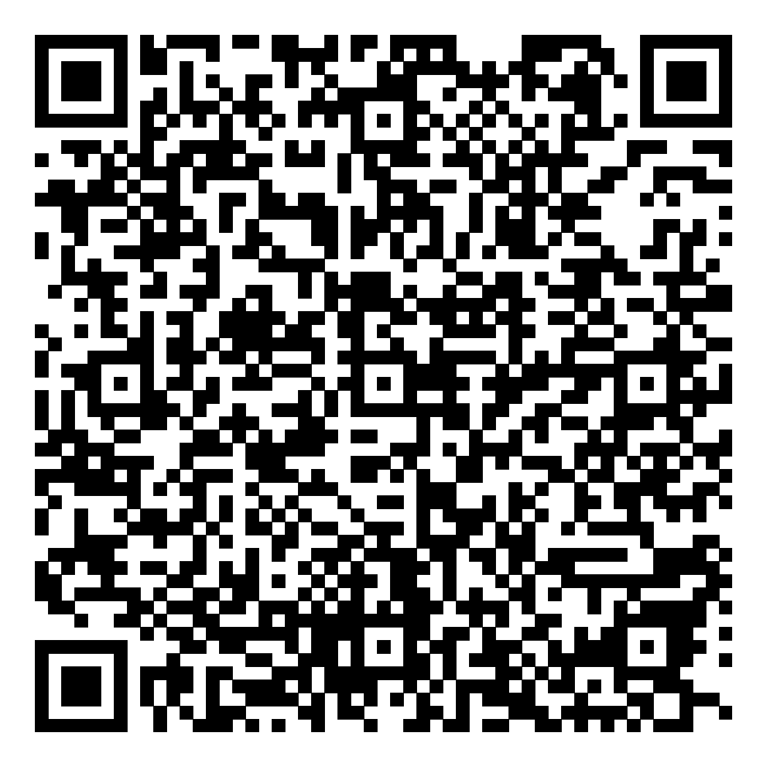
Дейности
Как да станете успешен социален предприемач?
Сканирайте QR кода и научете повече за това как да станете успешен социален предприемач.
Откъде да започнете и как да увеличите мащаба на решенията си, за да постигнете въздействие?

Slide 34
Дейности
Шест начина да подходите към социалното предприемачество във вашата организация
Има много организации които правят страхотни неща.
Сканирайте QR кода и се запознайте с някои от тях, както и с поуките от всеки от тях, които можете да приложите във вашата организация.

Slide 35
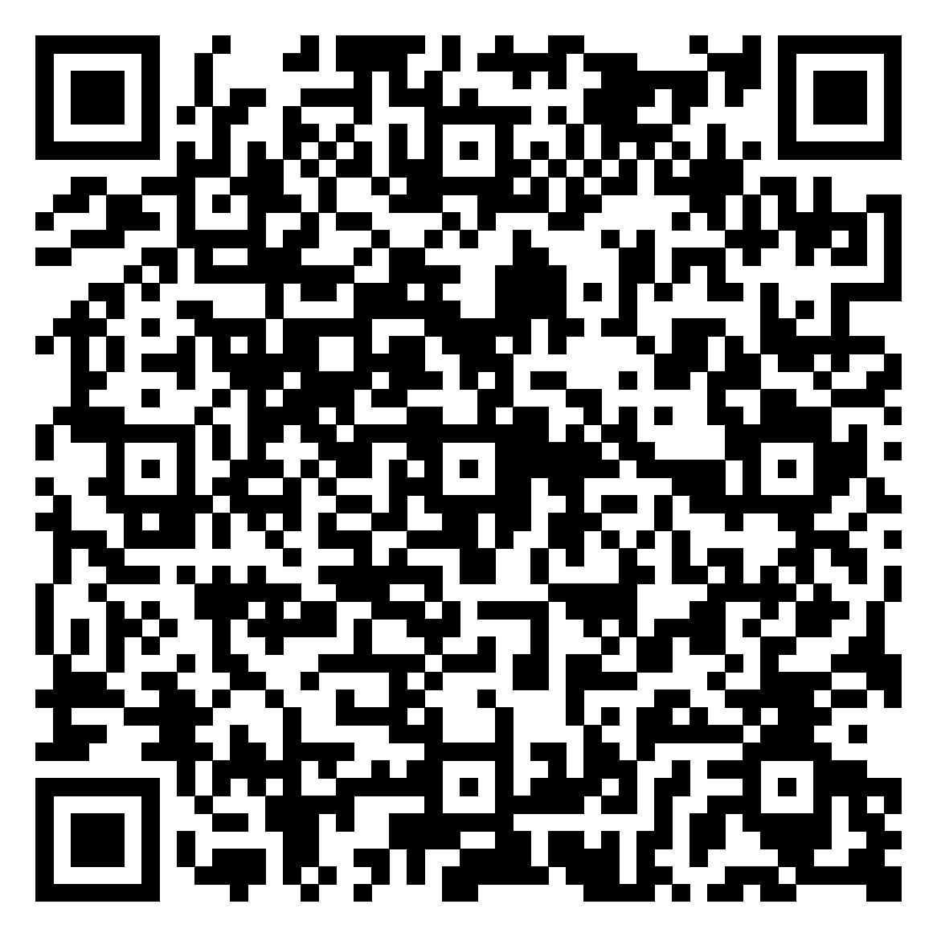
Дейности
ТЕНДЕНЦИИ В СОЦИАЛНОТО ПРЕДПРИЕМАЧЕСТВО
Социалното предприемачество като начин на мислене непрекъснато набира скорост през последните две десетилетия и в тази област се очертават няколко тенденции
Сканирайте QR кода и се запознайте с 5-те тенденции, които набират популярност.
КАКВИ ТЕНДЕНЦИИ В СОЦИАЛНОТО ПРЕДПРИЕМАЧЕСТВО НАБЛЮДАВАТЕ?

Slide 36
Дейности
Как да създадем социално предприятие с цел подпомагане разрешаването на проблем, който засяга нашата общност?
Групирайте участниците според техния интерес към социален въпрос/проблем, засягащ тяхната общност.
Помолете ги да запишат социалния проблем, който ги вълнува, в центъра на голям лист хартия. Раздайте на всеки ученик лепящи бележки и им дайте пет минути да помислят за възможни решения на този конкретен проблем.
Помолете всеки екип да обсъди предложените решения и да създаде социално предприятие, което би могло да предложи решение на заложения социален проблем чрез определена бизнес дейност.
Помолете ги да попълнят профила на тяхното социално предприятие, като използват таблицата на следващия слайд.

Slide 37
Дейности
Как да създадем социално предприятие с цел подпомагане разрешаването на проблем, който засяга нашата общност?
Профил на социалното предприятие
Име на социалното предприятие | Социален проблем
Област на изпълнение | Описание на продукта/услугата
Лого | Имена на членовете на групата

Slide 38
Дейности
Как да създадем социално предприятие с цел подпомагане разрешаването на проблем, който засяга нашата общност?
Поканете всяка група да представи своето социално предприятие, а другите участници трябва да дадат обратна връзка.

Slide 39
Източници
What is Social Entrepreneurship? Social Entrepreneurship Definition (wix.com)
Social Entrepreneur: Definition and Examples(investopedia.com)
Social entrepreneurship & Social enterprises(www.oecd.org)
Social Entrepreneurship: Definition, Types and Examples – Harappa
Social impact and social entrepreneurship: Facts and statistics (goodhere.org)
Teaching the Key Skills of Successful Social Entrepreneurs (ssir.org)
Social entrepreneurship – a tool for regional development
(PDF) Social Enterprise as a Catalyst for Sustainable Local and Regional Development (researchgate.net)
(PDF) Leadership in Social Enterprise: How to Manage Yourself and the Team (researchgate.net)

Slide 40
Източници
6 steps to becoming a successful social entrepreneur | World Economic Forum (weforum.org)
Six Ways To Approach Social Entrepreneurship At Your Organization (forbes.com)
Five Trends in Social Entrepreneurship(santafeinnovates.com)
LIFE SKILLS DEVELOPING SOCIAL ENTREPRENEURS (britishcouncil.gr)

Slide 41
Благодарим Ви!
@Regio.Digi.Hub

